Slide 1
Тема проекта:
разработка программных средств обеспечивающих функционирование виртуального предприятия
Дипломник Кирюшин А.В.
Руководитель проекта Антипов В.А.
-1-

Slide 2
Цель дипломного проекта
Цель дипломного проекта разработка программных средств, обеспечивающих функционирование виртуального предприятия и четкое разделение обязанностей.
-2-

Slide 3
Потребность в разработанной системе
Потребность в разработанной системе объясняется невозможностью функционирования виртуального предприятия без информационной системы, обеспечивающей коммуникацию сотрудников и, обеспечивающей грамотное управление и четкое разделение обязанностей.
-3-

Slide 4
Постановка задачи
Для достижения цели дипломного проекта необходимо выполнить следующие задачи:
  Коммуникацию сотрудников внутри виртуального предприятия;
  Возможность распределения задач между сотрудниками;
  Возможность оценки вклада сотрудников в проекты предприятия.
  -4-

Slide 5
Пользователи системы
Пользователями данной системы будут сотрудники виртуальных предприятий. Также данную систему смогут использовать сотрудники классических предприятий, благодаря функционалу имеющему широкую область применения.
-5-

Slide 6
Анализ предметной области
При анализе цели дипломного проекта и задач необходимых для достижения цели были выделено следующее:
1)коммуникация сотрудников происходит двумя способами, с помощью личных сообщений и с помощью подписки на рассылку сообщений от сотрудника;
2)каждый сотрудник может создавать свои задачи и назначить исполнителя, а следовательно у каждого пользователя будет 2 группы задач: задачи которые он написал сам и задачи которые ему поручили выполнить;
3)Оценка вклада сотрудников будет выполняться двумя способами:
- вклад участника в проекты;
- вклад участников в проект.
-5-

Slide 7
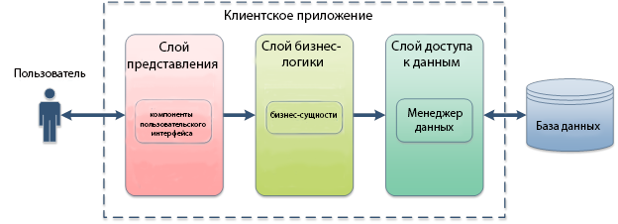
Общая структура

Slide 8
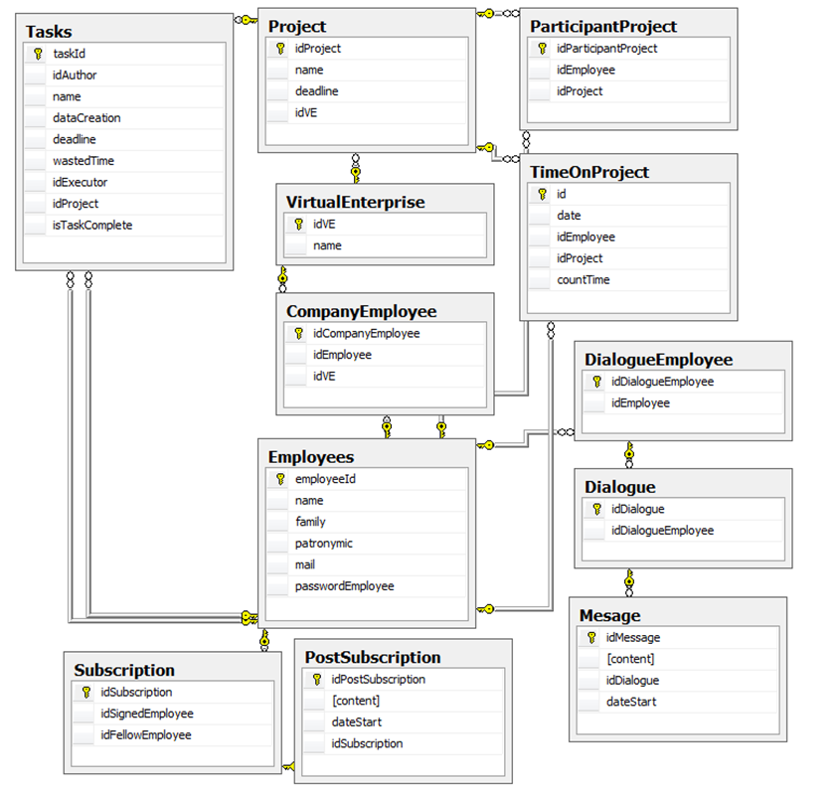
Общая структура

Slide 9
Практическая ценность разработки
Разработанная система представляет следующую практическую ценность:
  Обеспечение коммуникации сотрудников;
  Возможность анализа вклада каждого участника в проект;
  Менеджер задач позволяющий отслеживать все задачи предприятия и назначать ответственных за их выполнение;
  Быстрое информирование всех необходимых сотрудников.

Slide 10
Средства проектирования
В качестве средств проектирования выбраны Microsoft visual studio 2013 и Microsoft SQL server 2008.
Microsoft visual studio выбрана в качестве средства разработки потому что обладает возможностью всестороннего взаимодействия с различными СУБД и является современным средством разработки.
Microsoft SQL server выбран средством разработки потому что предоставляет мощные инструменты, уменьшая сложность создания, развёртывания, управления и использования данных предприятия и аналитических приложений на платформах от мобильных устройств до информационных систем предприятия.

Slide 11
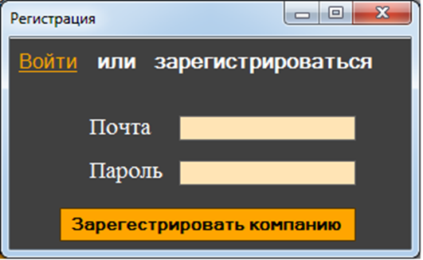
Интерфейс пользователя

Slide 12
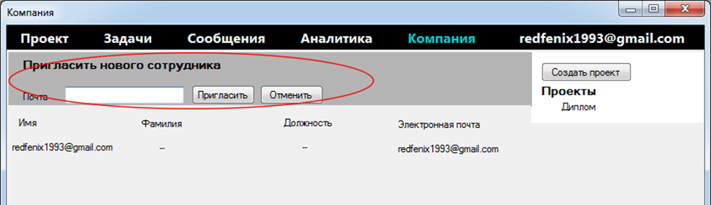
Интерфейс пользователя

Slide 13
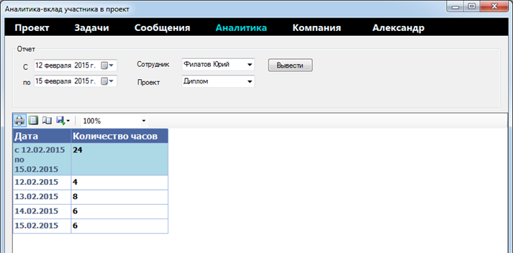
Интерфейс пользователя

Slide 14
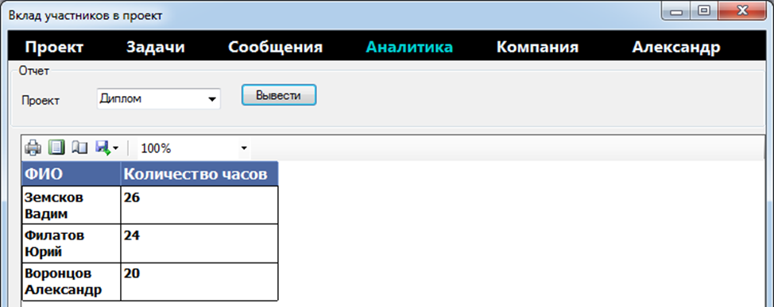
Интерфейс пользователя

Slide 15
Направления развития проекта
По результатам проектирования можно определить следующие направления развития разработанной программы:
  добавить возможность обмена файлами;
  добавить средства голосовой коммуникации;
  создать чат с возможностью общения более двух сотрудников одновременно.

Slide 16
Выводы
В процессе выполнения дипломной работы была разработана система обеспечивающая функционирование виртуального предприятия.
Применение данного программного обеспечения позволяет решать следующие задачи:
  коммуникация сотрудников разделенных территориально;
  хранение и отображение информации о сотрудниках, задачах;
  добавление задач и распределение их между сотрудниками;
  своевременное информирование сотрудников;
  формирование отчетов.

